Slide 1

GOITRES ET CANCERS DE LA THYROÏDE par Joseph BIDINGIJA Mabika; PhD. M.
Service d’Endocrinologie et Médecine nucléaire/CUK
Communication faite ce 04 octobre 2023 à la
Résidence St Pierre Claver à Kinshasa/Gombe
REPUBLIQUE DEMOCRATIQUE DU CONGO
MINISTERE DE L’ENSEIGNEMENT SUPERIEUR ET UNIVERSITAIRE
Faculté de Médecine
FACULTE DE MEDECINE

Slide 2
Plan
Introduction
Anatomie et physiologie de la thyroide
Appareils de Médecine nucléaire
Maladies de la thyroide : vue globale
Goitre
Cancer
Conclusion

Slide 3
Introduction
Trois pathologies prédominent parmi les maladies endocriniennes et métaboliques dans notre milieu : c’est l’obésité, le diabète sucré et le goitre.
Si l’obésité est généralement considérée comme une marque de fierté et de noblesse, les conséquences néfastes qu’elle exerce sur la santé de la population dans notre milieu n’ont jamais fait l’objet d’une attention particulière de la part des cliniciens ou des décideurs politico-sanitaires pour en diminuer l’impact et améliorer la qualité de vie et le pronostic vital des personnes affectées.
Il suffit de penser aux le diabète sucré, la goutte et l’HTA qui sévissent dans cette partie de la population pour mesurer notre degré de inconscience face à ces différents fléaux du monde moderne.

Slide 4
Les premiers travaux connus sur le goitre remonten
aux années 1954-64 avec DE SMET,
1963 avec C. BECKERS,
1966 avec F. DELANGE
1967 avec A. FAIN et P. MALVAUX
Tous ces travaux qui portaient sur les foyens d’endémie goitreuse avaient servi à dresser des cartes de ces zones encore valables jusqu’à ces jours, sans oublier que certaines des publications faisaient état de l’utilisation l’iode radioactif pour étudier le métabolisme de l’iode chez les enfants et adolescents, ainsi que chez certaines personnes résidant en dehors de ces zones.

Slide 5
De nos jours, malgré les efforts fournis par le TDCI-CEPLANUT (Lutte TDCI-Pronanut, jan-2021) visant la diminution de la prévalence du goitre dans notre pays, cette dernière semble remonter de nouveau, à cause de la faible consommation du sel iodé ou des aliments riches en iode. Or, comme nous le verrons plus loin, un goitre simple peut être, avec le siège des complications importantes parmi lesquelles figure le cancer de la thyroide qui fait l’objet de notre communication.

Slide 6
Anatomie et physiologie de la glande thyroide
1.1. Anatomique macroscopique et topographique
- Poids : 20-30 g
- Siège : superficiel dans la partie antéro-inférieure du cou, devant la base
du larynx et des premiers anneaux trachéaux.
- Forme : comme un papillon comprenant :
deux lobes latéraux verticaux, appliqués sur les faces latérales de la
trachée un pont horizontal de tissu réunissant les deux lobes, appelé
isthme thyroïdien

Slide 7
Anatomie suite
Entourée d’une capsule qui envoie des prolongements à l’intérieur de la glande et la subdivise en nombreux lobules.
Irrigation : artères thyroïdiennes supérieures provenant de la carotide externe et de la thyroïdienne inférieure issue de l’artère sous-clavière.
Perfusion de la glande : environ 5 litres par heure.
Innervation : système nerveux sympathique (ganglion cervical) et nerf vague (fibres cholinergiques).

Slide 8
Topographie de glande thyroide

Slide 9
Image scintigraphique en couleurs

Slide 10
  Histologie
Les lobes contiennent des follicules thyroïdiens (98-99% de l’ensemble) qui sont des vésicules closes, sphériques ou ovoïdes, isolés les unes des autres et dont la paroi est formée d’un épithélium cubique simple.
Ces cellules épithéliales synthétisent et sécrètent trois substances sous la stimulation directe de la Thyréostimuline (TSH) : 1) une substance gélatineuse (colloïde) stockée dans la lumière de la vésicule riche en thyroglobuline, 2) les hormones thyroïdiennes (Thyroxine et la tri-iodothyronine).
Dans la paroi des follicules thyroïdiens, quelques cellules claires (cellules parafolliculaires (environ 2% de l’ensemble des cellules). sans contact avec la colloïde, sécrétant la calcitonine

Slide 11
Figure 1. Carcinome papillaire : aspect des formes usuelles d’architecture papillaire. L’architecture est papillaire. La papille est centrée par un axe conjonctivovasculaire tapissé d’une bordure épithéliale qui apparaît claire. Les cellules possèdent des noyaux souvent fendus, en « grains de café », chevauchés, de forme allongée, avec un aspect vitreux.

Slide 12
Appareillages de Médecine nucléaire

Slide 13
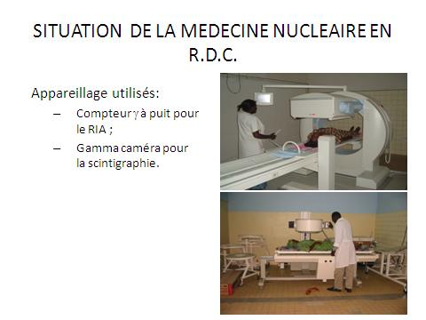

Slide 14
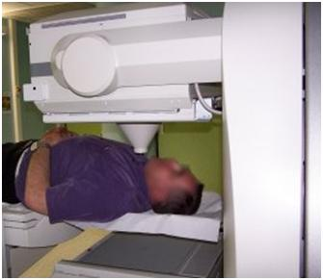
Collimateur pinhole

Slide 15
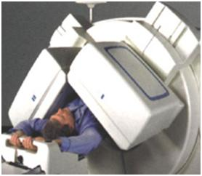
Multiplier les incidences pour contourner les problèmes d’atténuation

Slide 16
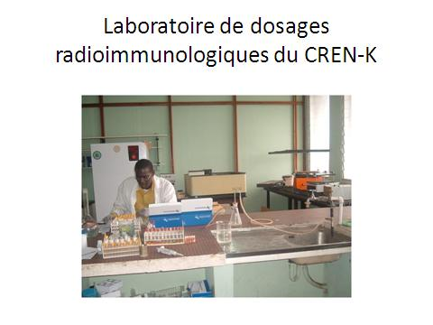

Slide 17
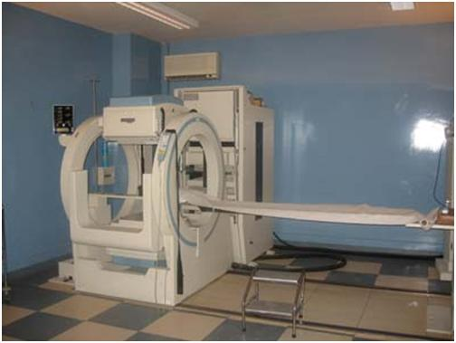
Imagerie TEPSCAN:
Caméra dédiée, couplée à un scanner et 18-FDG (T⅟2:2 h)

Slide 18
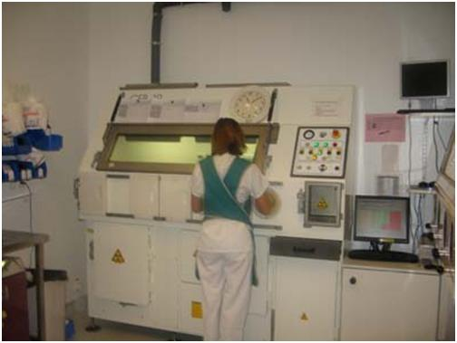
Laboratoire de radiopharmacie

Slide 19
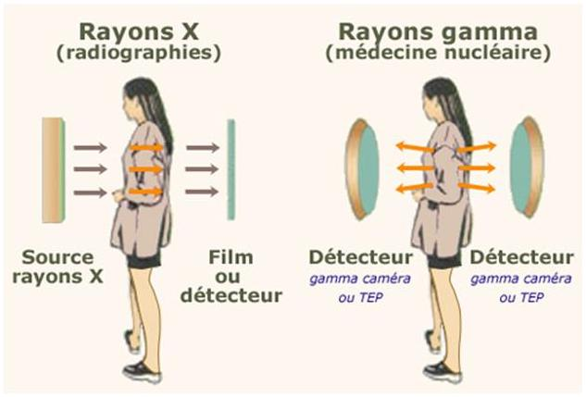
Types de rayonnements utilisés en Médecine nucléaire

Slide 20
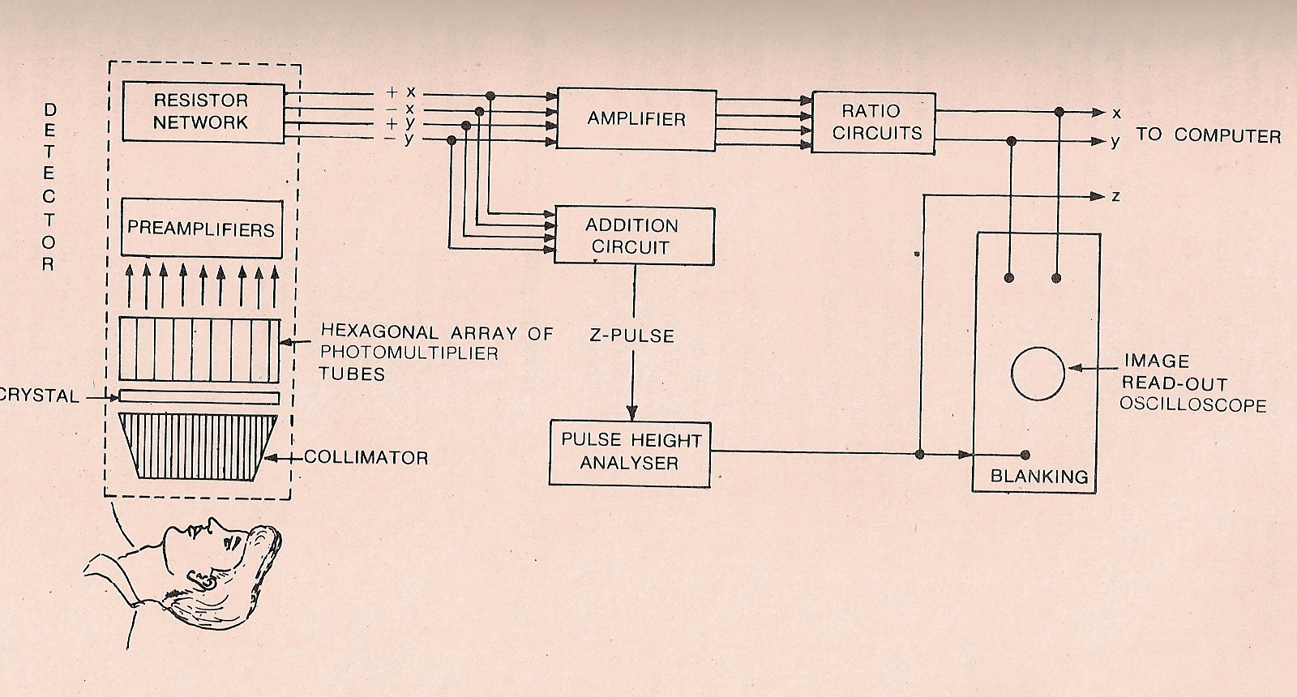
Chaine complète d’une Gamma Caméra

Slide 21
Images illustrant des thyroïdes pathologiques

Slide 22
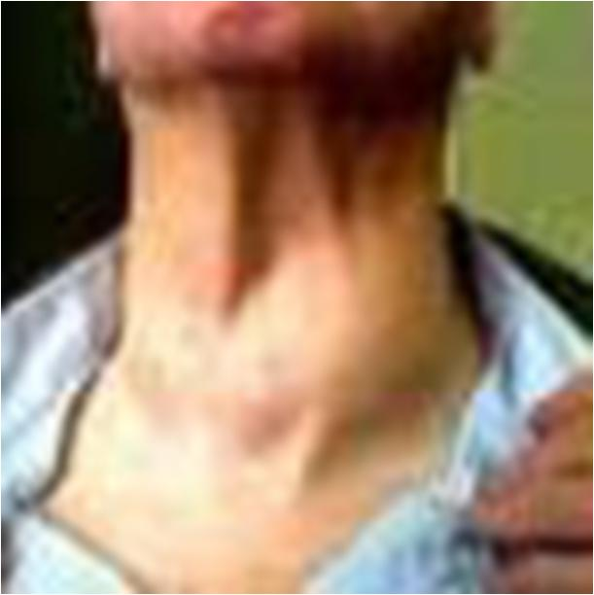
Illustrations: phots et images scintigraphiques des thyroïdes pathologiques

Slide 23
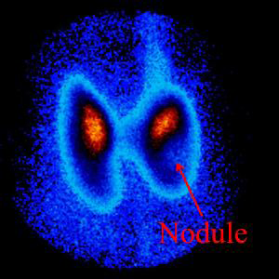
Image scintigraphique d’un nodule thyroïdien

Slide 24
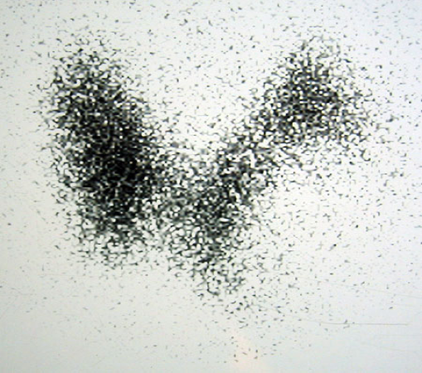
Nodule thyroïdien en noir-blanc

Slide 25
Scintigraphie à 123 I Tomographie du médiastin.
D67

Slide 26
1.3. Effets physiologiques des hormones thyroïdiennes
  1° Effets sur la croissance générale et la différentiation tissulaire,
  2° Effets sur le métabolisme de base/source énergétique,
  3° Effets métaboliques sur les HC, les lipides, les protéines,
  l’eau, les électrolytes, sécrétion lactée, acides nucléaires,
  4° Stimulation du Systèmes nerveux central et autonome,
  5° Croissance somatique et développement psychomoteur.

Slide 27
2. Maladies de la glande thyroide
A/ Aperçu global des maladies de la thyroide
  Le goitre
  Les thyroidites; aigues, subaigues, chroniques
  Les tumeurs
2.1.1.Goitre
2.1.2. Tumeurs de la thyroide
1° Tumeurs bénignes
2° Tumeurs malignes (accent sur le cancer)
2.1.3. Cancer de la thyroide
  1° Epidémiologie
  2° Etiopathogénie
  3° Diagnostic
    4° Traitement : ira thérapie
    5° Suivi du malade

Slide 28
2.1. Maladies de la glande thyroïde
2.1.1. Maladies dues à la carence en iode (TDCI)
  Dominées par le goitre
  Augmentation du volume de la thyroïde,
  Origine non inflammatoire et non cancéreuse
  Avec ou sans signes fonctionnels et /ou mécaniques,
  Facteurs favorisants: carence en iode (goitre endémique, apport inférieur à 50 mcg/jour), sporadique (apport normal), déficits enzymatiques, substances goitrigènes, facteurs génétiques,
  Circonstances d’apparition : enfance, puberté, grossesse, accouchement et ménopause,
  Mode évolutif: hypertrophie diffuse au début; ensuite si pas traité vers la formation de 1 ou plusieurs nodules avec fibrose, donnant lieu au goitre multioculaire

Slide 29
Illustrations: phots et images scintigraphiques des thyroïdes pathologiques

Slide 30
Image scintigraphique d’un nodule thyroïdien

Slide 31
Nodule thyroïdien en noir-blanc

Slide 32
Scintigraphie à 123 I Tomographie du médiastin.
D67

Slide 33
Complications du goitre :
  Complications mécaniques (goitre retro sternal ou plongeant),
  Complications inflammatoires : Strumite ou thyroïdites,
  Troubles fonctionnels : hypothyroïdie/hyperthyroïdie,
  Complications dégénératives kystiques ou malignes (surtout si nodule
isolé)

Slide 34
2.2.2. Déficits enzymatiques congénitaux
Substances goitrigènes : Thio cyanates d’origine végétale, dérivés de la thio-urée contenus dans le lait de vache
Facteurs génétiques : sexe féminin, dysthyroïdie familiale.
Tumeurs de la thyroide : tumeurs bénignes, tumeurs malignes.

Slide 35
Comme signalé plus haut, nous allons nous intéresser plus particulièrement au cancer de la thyroide, ce qui nous permettra d’aborder l’aspect thérapeutique de cette affection grâce au radioiode I-131, que seul ne peut commander et utiliser que le CGEA et le service de Médecine nucléaire dont il est un des principaux partenaires.
En passant, qu’il nous soit permis de vous signaler qu’en plus du protocole du traitement du cancer par l’iode I-131, nous avons déjà publié de très résultats sur l’utilisation du même radio-isotope dans le traitement du goitre normo thyroïdien dans notre service.

Slide 36
B/ Le cancer de de la thyroide
1. Epidémiologie du cancer de la thyroide
  Prévalence
  1% de l’ensemble des cancers dans le monde (2022);
  2) Répartition selon l’âge : voir tableau I
Tableau I: Prévalence du cancer de la thyroide
  Occident* RDC (Bukasa et al, 2022)
4% des jeunes avant 20 ans vs 12,6%
20% entre 20-41 ans vs 22,7%
35% entre 41-60 ans vs 41%
40% après 60 ans 23,5%
C. Sulman et Ph. Carpentier ; 1999,
21,7% des nodules thyroïdiens sont des cancers en RDC (2022)

Slide 37
3) Incidence clinique : 2-10 cas/1 000 000 habitants en
France (..),
4) Selon le sexe : la femme est plus affectée que
l’homme.

Slide 38
2. Etiopathogénie du cancer de la thyroide
  Etiologie du cancer : inconnue ;
  Facteurs de risque évoqués :
  Irradiation du cou en cas du traitement des amygdalites, du thymome chez l’enfant ou après accident nucléaire (cfr : Williams D. ; Chernobyl 2008)

Slide 39
Mécanismes évoqués :
1° Altération du système de surveillance
immunologique,
2° Lésions thyroïdiennes dues aux RX avec
comme conséquence l’hypersécrétion de TSH et
mutation du gène RET (à l’origine du CMT (22)
3° Stimulation chronique par la TSH chez les sujets
présentant des troubles métabolique congénitaux,
4° Transmission d’un trait génétique à caractère dominant
chez les sujets atteints de MEN type 2 (MCT +
Phéo + Neurinome multiple cutané + Adénome
parathyroïdien).

Slide 40
3. Symptomatologie
1) Asymptomatique en général,
2) Signes mécaniques : refoulement/compression de la trachée, de l’œsophage, des nerfs
récurrents (dysphonie, dysphagie),
3) Amaigrissement
4) Douleurs cervicales,
5) Adénopathies cervicales/axillaires

Slide 41
4. Explorations déterminantes pour le diagnostic définitif du
cancer (C. Sulman et Ph. Carpentier ; 1999)
1° Scintigraphie
  Préférence : scintigraphie à l’iode i-131
  Anomalies suggestives : nodule froid ? chaud ? isofixant ?
    3-10% des nodules chaud sont malins chez l’enfant et
    chez l’homme, surtout si nodule solidaire (Se : 76% ; Sp : 29%),
    Nodule froid : kyste, abcès, Hématome ;

Slide 42
Explorations (suite)
2° Echographie thyroïdienne :
  Meilleure technique permettant la détection et la classification des kystes, des nodules solides ou mixtes
  Les nodules hypo échogènes sont plus suspects que les nodules hyperéchogènes (C. Sulman et Ph. Carpentier ; 1999)
3° Cyto-ponction/biopsie ou exérèse chirurgicale + examen histologique
  sensibilité de la cyto-ponction thyroïdienne : >95%
  spécificité de la cyto-ponction thyroïdienne : >95%
4° Dosage de calcitonine
Le diagnostic de MTC est très probable si le taux de calcitonine >30ng/ml avant
l’infusion du calcium et il augmente après l’administration du calcium

Slide 43
5. Variétés anatomopathologiques du cancer de la thyroide (C.
Sulman et Ph. Carpentier ; 1999)
  carcinome papillaire différencié mixte : 58% des cas ;
  carcinome folliculaire pur : 13% des cas,
  carcinome papillaire pur : 12% des cas,
  Carcinome anaplasique : 11% des cas
  carcinome médullaire : 4-8% des cas
  lymphome ou lymphosarcomes : rares

Slide 44
6. Pronostic vital en fonction de la variété histologique
1° Carcinome papillaire
  - le plus fréquent; il représente environ 75-80% des cas (20), plus fréquent chez les sujets jeunes,
  formé de réseau de petites papilles recouvertes par une seule rangée de cellules cylindriques ;
  généralement multifocaux et non capsulés ; TSH dépendant;
  2° agressivité faible chez les sujets de moins de 40 ans ; la survie à 10 ans est observée chez 80-
  90% des sujets selon certains auteurs, et selon C. Sulman et Ph. Carpentier (1999), la survie à 20
  ans atteindrait 92%;
3° la propagation se fait par voie lymphatique, la tumeur reste longtemps confinée au niveau des
ganglions cervicaux avant d’envahir les muscles du cou, le larynx ou les poumons (C. Sulman et
Ph. Carpentier (1999).

Slide 45
2° Carcinome folliculaire ou vésiculaire
- bien ou peu différentié (trabéculaire) ; structure micro- et ou
macrofolliculaire difficile à distinguer de celle d’une thyroide normale,
encapsulé,
- 15-30% des cancers de la thyroïde
- fréquents chez les sujets d’Age autour de la quarantaine
- propagation se fait par la voie hématologique vers les os
et les poumons.
- TSH sensibles et métabolisent l’iode comme le tissu normal.
- Survie à 10 an : 50% des cas ; à 20 ans : 70% (C. Sulman
et Ph. Carpentier ; 1999) (20; 21).

Slide 46
3° Carcinome Médullaire de la thyroïde (MCT)
- Décrite comme formée des cellules ‘‘C’’ de la thyroïde
en 1966 ; il sécrète la calcitonine ; mais il est rare de
rencontrer une hypocalcémie ;
- Facteur de risque éventuel : Victoza, qui est un agoniste
de GLP-1 (11),
- Il représente environ 5-7% des cancers thyroïdiens
- Présence de dépôt amyloïde et importante fibrose
avec infiltration lymphocytaire ;

Slide 47
Carcinome Médullaire de la thyroïde (suite)
- Métastases sont d’abord locales et plus tard se font vers
les poumons et tissus mous ;
- Association avec le Phéochromocytome et d’autres
tumeurs endocrines ;
- Sécrétion possible d’un polypeptide à activité ACTH-
like, responsable du syndrome de Cushing avec
production de sérotonine,
- Survie à 10 ans s’observe dans 60% des cas (C. Sulman
et Ph. Carpentier (1999).

Slide 48
4° Carcinome anaplasique
- Il peut s’agir de carcinome à petites cellules, à cellules géantes, à cellules
épidermoïdes ou un carcinosarconne ;
- il s’’agirait-il des lymphomes ou des cancers médullaires peu différenciés ?
- Représente environ 5% des cancers thyroïdiens
- Grande malignité : évolution particulièrement rapide,
- Invasion de proche ou proche vers n’importe quel organe ;
- Survie à 1 an dans 10-20% de cas, et nulle à 3 ans (C.
Sulman et Ph. Carpentier ; 1999)

Slide 49
7. Traitement radical chirurgical du cancer de la thyroide
  Meilleurs résultats quand il est associé au traitement métabolique
  Cependant, multiples complications pendant ou après l’ablation chirurgicale
  Nécessaire car elle permet de éduire les doses du radioiode et d’éviter le surdosage

Slide 50
Avantages de la thyroïdectomie totale avec ou sans
curage ganglionnaire
Suppression du maximum de tissu cancéreux résiduel et des métastases,
Activation des cellules cancéreuses résiduelles éparpillées à travers l’organisme, les rendant de ce
fait capables de capter l’iode I-131 ingéré
Efficacité des doses modérées du radioiode

Slide 51
8. Traitement substitutif et surveillance postopératoire
1° Opothérapie thyroïdienne à vie après thyroïdectomie
totale : voir préparation & protocole du service
2° Si carcinome médullaire, lymphome ou
lymphosarcome:
  Chirurgie survie de Radiothérapie
  Supplémentation calcique en cas d’hypocalcémie et
3° Recherche des signes cliniques d’Hypoparathyroïdie
4° Dosage de la iPTH
5° Supplémentation en vitamine D, Calcium (injectables si
crises de contractures, et puis per os pour l’entretien)
et Magnésium

Slide 52
9. Cas cliniques
2.1. Effectif et genre
7 patients, dont 4 hommes et 3 femmes
2.2. Age des patients :
Age moyen : 45,6 ans
Extrêmes : 24-68 ans
2.3. Profession
Ménagères 6 cas (50%)
Agents de l’Etat 2 cas (16,7%)
Etudiants 2 cas (16,7%)
Busnessman 1 cas (8,3%)
Sans emploi 1 cas (8,3%)

Slide 53
2.4. Caractéristiques cliniques
  Résidus thyroïdiens dégénérés 4 cas (33,3%)
  Métastases osseuses 2 cas (16,7%)
  Hérédité goitreuse 2 cas (16,7%)
  Métastases pleuropulmonaires 1 cas (16,7%)
  Nodule malin 1 cas (16,7%)
  Perte pondérale + toux rebelle 1 cas (16,7%)
  Dysphonie 1 cas (16,7%)

Slide 54
2.5. Méthodes ou moyens de diagnostic
  1) Travail d’équipe
  2) Rx thoracique :
    4 cas/12
    2 cas de milliaire carcinomateuse
  3) CPTAF : rarement pratiquée
  4) Biopsie extemporanée (thyroide ou adénopathies
  périphériques
  5) Histologie/histo-immunochimie des pièces prélevées

Slide 55
2.6. Types histologiques
  1) Carcinome papillaire pur 5
  2) Carcinome vésiculaire pur 2
  3) Carcinome mixte (papillo-vésiculaire) 1
  4) Carcinome papillaire infiltrant la capsule 2
  5) Carcinome vésiculaire infiltrant la capsule 1
  6) Carcinome papillo-vésiculaire non infiltrant 1

Slide 56
2.7. Valeur diagnostique TSH
  Indispensable pour le dépistage précoce de l’hypothyroïdie après le traitement radical
  Confrontation aux taux circulants des hormones thyroïdiennes obligatoire

Slide 57
2.8. Préparation avant l'ingestion du I-131
2.8.1. Imagerie médicale : CT scan thyroïdien/thoracique; Rx
cervico-thoracique; IRM
2.8.2. Dosages des hormones : TT4/LT4 ; TT3/LT3 ; Tg, TSH, Calcitonine

Slide 58
2.8.3. Préparation psychologique
  1) Préparation du malade et ou de la famille : ratio bénéfice/risque du traitement
  2) Consentement éclairé et signé du malade ou de la malade
  3) Consentement éclairé et signé du conjoint si femme mariée en âge de procréation
  4) Mesures de contraception pour les couples mariés en âge de reproduction : 6-8 mois post-I-131
  5) Eviction des explorations recourant aux produits de contraste iodé pendant au moins 6 mois

Slide 59
2.8.4. Mesures de radioprotection face aux visiteurs et membres de famille pendant la
quarantaine:
1) Distance par rapport au malade et durée de visite
2) Eviction des objets utilitaires du malade
3) Pot personnel pour la collecte des urines et utilisation de toilette avec eau
courante
2.8.5. Mesures de radioprotection face au conjoint ou à la conjointe à domicile :
1) Séparation des lits: 3-7 jours
2) Pas de contact direct de plus de 30 minutes

Slide 60
2.9. Résultats obtenus chez les 12 malades pris en charge
1) Absence de masse thyroïdienne détectée : 6 cas (50%)
2) Moignons thyroïdiens de 9,1-17,5 ml : 2 cas (16,7%)
4) Masse thyroïdienne de 39,1ml : 1 cas (8,3%)
3) Nodules fibrosés non fonctionnels : 1 cas (8,3%)
5) Hypertrophie isolée de l'isthme : 1 cas (8,3%)
6) Survie de 12 ans sans goitre : 1 cas (8,3%)

Slide 61
2.10. Conclusion :
  Encourageant, en ce qui concerne la non évolution de la maladie (66,7%), sous réserve du nombre très limité des cas
  Ne pas oublier en Médecine due c’est rare à 1% de la population est à 100% pour un individu !

Slide 62
2.11. Difficultés rencontrées
  1) Difficultés d’accès aux CUK pour les malades de l’intérieur du pays
  2) Retard de diagnostic du cancer de la thyroide, alors que la fréquence du goitre augmente et
  constitue la 2e pathologie endocrinienne pour notre pays.
  3) Délai important entre la commande et la réception du radioiode
  4) Coût élevé du prix et des frais de transport et de dédouanement,
  5) Absence des frais de recherche sur le cancer de la thyroide, responsable de métastases
  ganglionnaires, pulmonaires et cérébrales qui mettent en péril la vie des patients.

Slide 63
12. Recommandations
12.1. Recommandations aux patients
  1) Consultation médicale précoce (dès le constat d’un nodule basi-
  cervical)
  2) Eviction les produits de contraste iodé, des médicaments contenant
  l’iode (Cordarone/Amiodarone, Argyrol gouttes nasales, teinture
  d’iode) dans les 6 mois qui suivent l’ingestion du radioiode
  3) Interdiction formelle d’interruption unilatérale du traitement
  substitutif sans l’aval du médecin (endocrinologue) traitant

Slide 64
12.2. Recommandations aux cliniciens et autres personnels de santé
1) Recherche impérieuse des antécédents familiaux et héréditaires du cancer de
la thyroide
2) Eviction des thyroïdectomies à l’aveugle pour ne pas passer à côté des
antécédents
héréditaires et familiaux de cancer thyroïdien
3) Travail en équipe multidisciplinaire avec concertation entre endocrinologues,
échographistes, radiologues et chirurgiens et nutritionnistes, pour le choix de
modalité thérapeutique adaptée et un meilleur suivi des malades
4) Pratique systématique de la CTPAF et analyse histologique devant toute
suspicion du cancer de la thyroide,

Slide 65
2.10. Conclusion
  Encourageant, en ce qui concerne la non évolution de la maladie (66,7%), sous réserve du nombre très limité des cas
  Ne pas oublier en Médecine due c’est rare à 1% de la population est à 100% pour un individu !
2.11. Difficultés rencontrées
  Difficultés d’accès aux CUK pour les malades de l’intérieur du pays
  Retard de diagnostic du cancer de la thyroide, alors que la fréquence du goitre augmente et qu’il
  est la 2e pathologie endocrinienne à nos consultations journalières après le diabète sucré
  Délai important entre la commande et la réception du radioiode
  Coût élevé du prix et des frais de transport et de dédouanement,
  Absence des frais de recherche sur le cancer de la thyroide, responsable de métastases
  ganglionnaires, pulmonaires et cérébrales qui mettent en péril la vie des patients.

Slide 66
Grand merci pour l’attention nous accordée.

